Slide 1

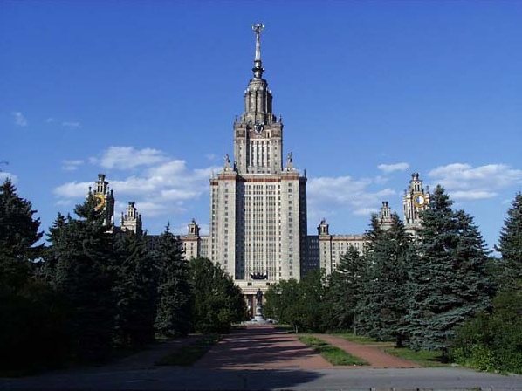
Лекция 18
Электромагнитная индукция

Slide 2
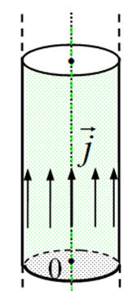
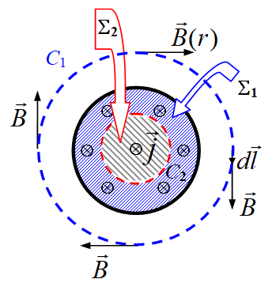
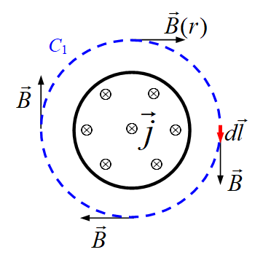
15.2. Применение теоремы о циркуляции вектора магнитной индукции
  Пример. (Задача 10.4) По длинному прямолинейному проводнику радиуса R течёт ток. Плотность тока распределена равномерно по сечению проводника и равна j. Найти зависимость индукции магнитного поля тока как внутри, так и вне этого проводника.
1. Рисунок !
2. “Структура поля”
3. Выбор контура
4. “Вычислим” циркуляцию:
5. “Вычислим” силу тока:
j ⋅πR² – для поля вне проводника, С₁
j ⋅πr² – для поля внутри проводника, С₂.

Slide 3
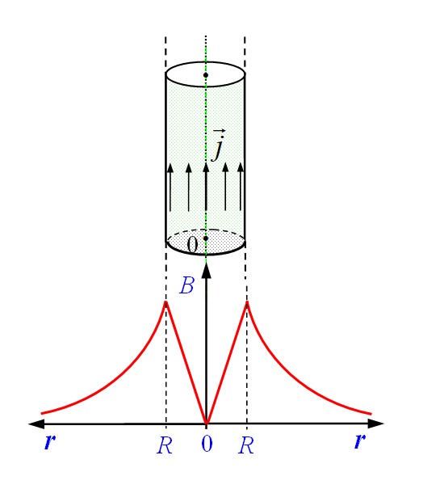
r > R
6. Применим теорему:
r ≤ R
Результаты :
“Внутри”
“Вне”

Slide 4
§ 16. Электромагнитная индукция
16.1. Открытие Фарадеем явления электромагнитной индукции («опыты Фарадея»)
“Экономический эффект от открытия Майкла Фарадея превышает таковой от Лондонской товарной биржи за все годы её существования!”
  М. Тэтчер

Slide 5
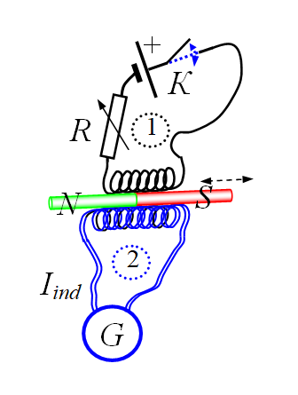
Опыты Фарадея (1831):
…
…
…
…
…
…
…
⇒
mА
Электрический ток индуцируется («наводится») при любом изменении магнитного потока
!!
Фарадей:
♣ Явление электромагнитной индукции состоит в возникновении электрического тока в проводящем контуре при изменении магнитного потока через поверхность, ограниченную этим контуром

Slide 6
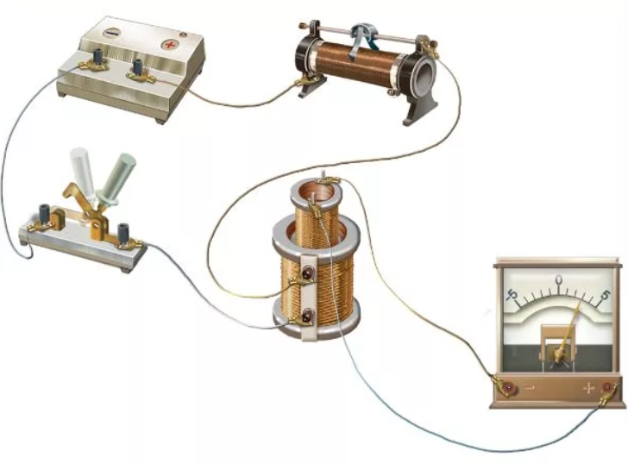
Опыты Фарадея

Slide 7
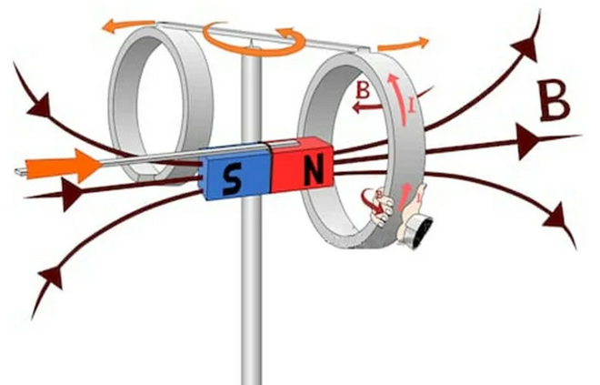
Правило Ленца

Slide 8
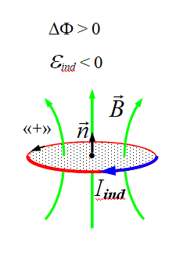
16.2. Правило Ленца
Индукционный ток направлен так, чтобы препятствовать причине, его вызывающей
1) выбор
2) (+) направление обхода
16.3. Закон электромагнитной индукции
(Фарадея – Максвелла)
♣ ЭДС электромагнитной индукции пропорциональна скорости изменения магнитного потока через поверхность, ограниченную контуром:
∼
правило Ленца

Slide 9
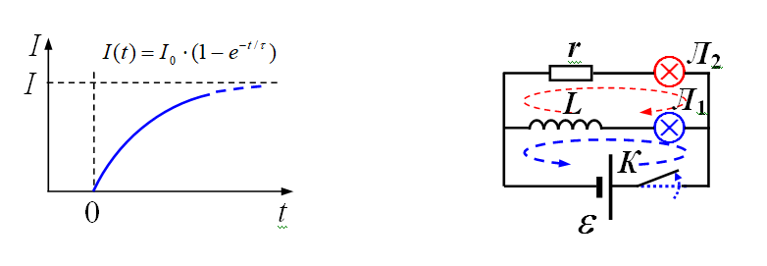
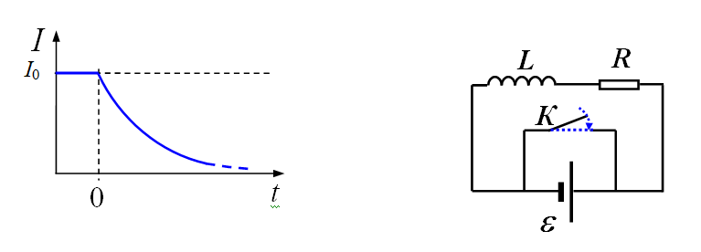
16.4. Самоиндукция. Индуктивность
Ф_{s} – “собственный” магнитный поток
Примеры проявления самоиндукции:
I_{L}
I_{r}
Замыкаем
ключ
Размыкаем
ключ

Slide 10
Ф_{s} ∼ I
  (Опр.) Индуктивность (коэффициент самоиндукции):
L
1. Размеры;
2. форма;
А ещё ??
3. магнитная проницаемость (μ)
Ф_{s} = L⋅I ⇒
Пример. Индуктивность соленоида
μ ⋅
1) В_{s}= μ₀nI ;
Теорема о циркуляции ^{*)}
μ
2) Ф_{s}= N⋅μμ₀nI⋅S = nl⋅μμ₀nI⋅S = {с учётом V = Sl }= μμ₀n²V⋅ I
L = μμ₀n²V

Slide 11
^{*)} теорема о циркуляции:

4

3
l
1


2


O₁
O₂
N – число витков на длине l
μ ⋅
1) В_{s}= μ₀nI ;
μ
– учёт магнитных свойств «среды»
2) Ф_{s}= N⋅μμ₀nI⋅S = nl⋅μμ₀nI⋅S = {с учётом V = Sl }= μμ₀n²V⋅ I
L = μμ₀n²V

Slide 12
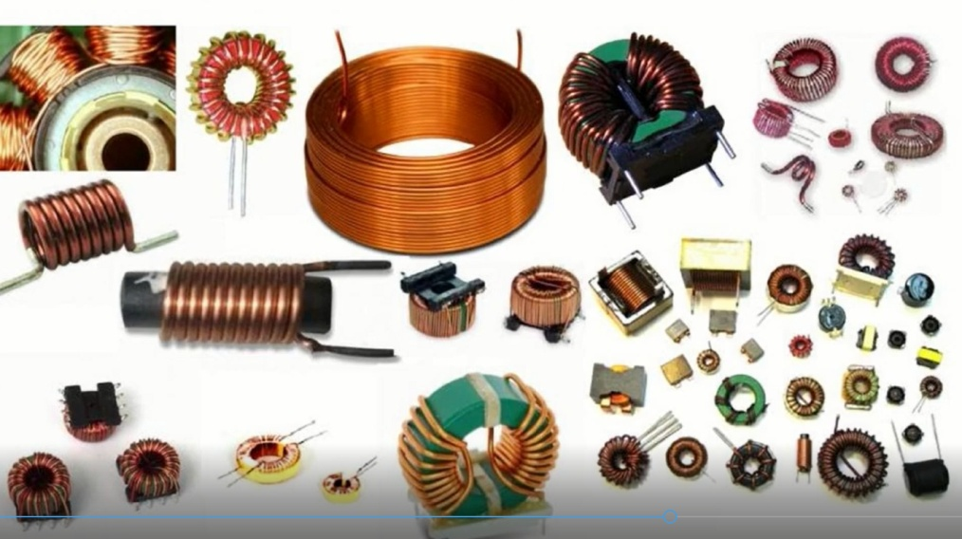
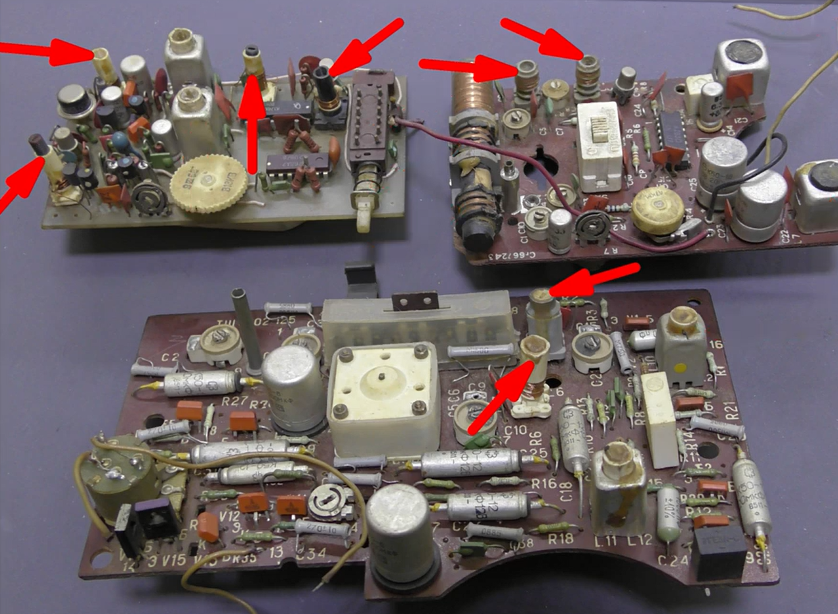
  Катушки индуктивности и их применение

Slide 13
Выключаем, а ток есть
⇒
“Работа тока”
⇒
Свет/Тепло
⇒
!!
Энергия
16.5. Энергия магнитного поля
r
⊗
Л₂
L
Л₁
⊗
“исчезновение” тока:
К
ε
> 0
L – индуктивность “контура”
??
В общем случае поле вокруг неоднородно. Как “увязать” с B

Slide 14
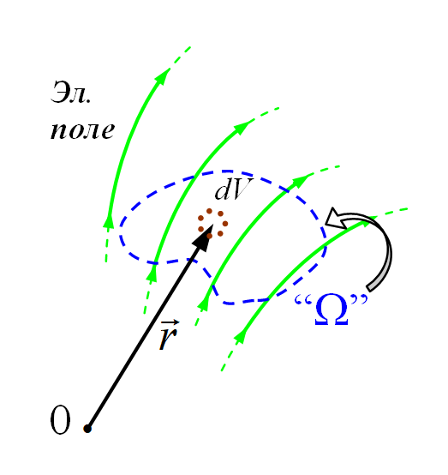
  (Опр.) Плотность энергии магнитно поля :
Внутри соленоида поле однородно ⇒
(индуктивность соленоида:
L = μμ₀n²V , магнитная индукция В )
= μμ₀nI
магн.
Rem:

Slide 15
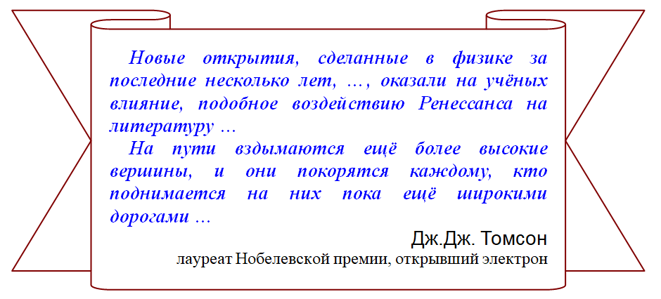
Конец XIX века – “Природа познана. Ура !!” ☺ …
“… кажется вероятным, что большинство основных принципов уже твёрдо установлено и что будущее продвижение вперёд следует искать в основном в строгом применении этих принципов ко всем явлениям, которые обращают на себя наше внимание. …
… Будущие истины физики видны в шестом знаке после запятой”
Альберт Майкельсон (Нобелевская премия 1907 г.)

Slide 16
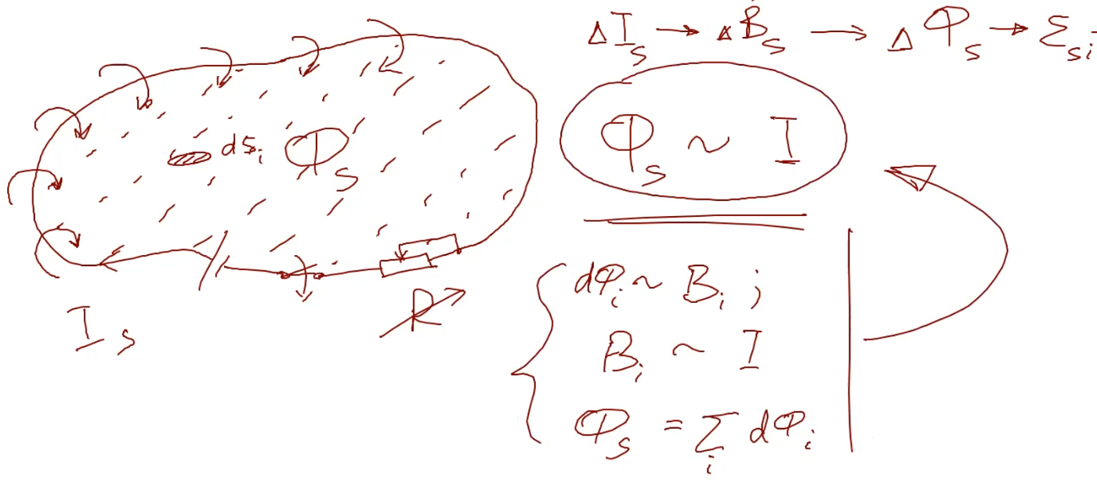
доска
Индуктивность

